Slide 1
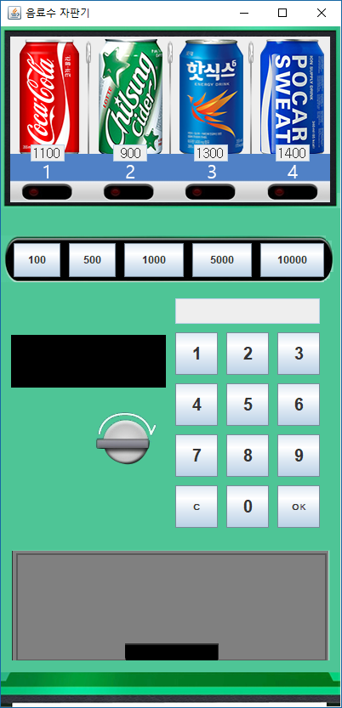
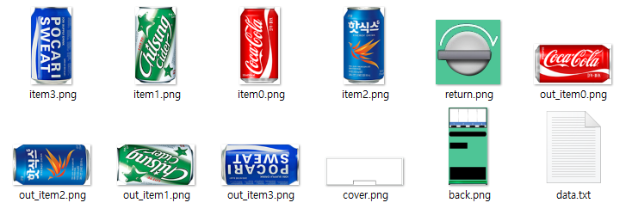
VM_Starter의 메인으로 프로그램을 실행 new Order(5); new Gui();
- back.png : 자판기 뒷배경을 담당하는 이미지
- Item1~4.png : 진열된 음료수 사진
- return.png : 잔돈을 반환 할 때 사용하기 위한 이미지
- cover.png : 음료수 출력 부분의 커버 이미지
- out_item1~4.png : 음료수를 뽑을 때 나오는 이미지(back.png와 cover.png 사이)
- data.txt : 음료수의 판매내역과을 입출력으로 읽거나 저장합니다.

Slide 2
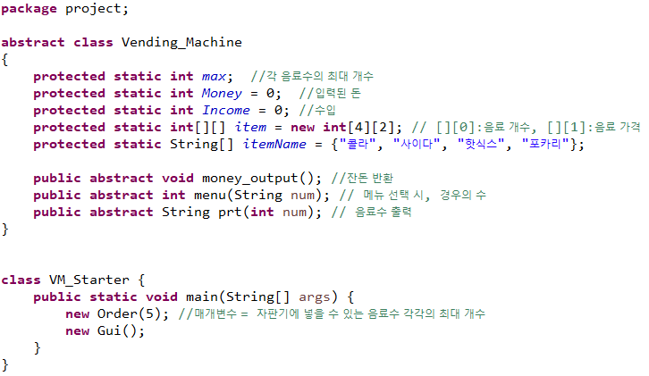
class Order extends Vending_Machine

Slide 3
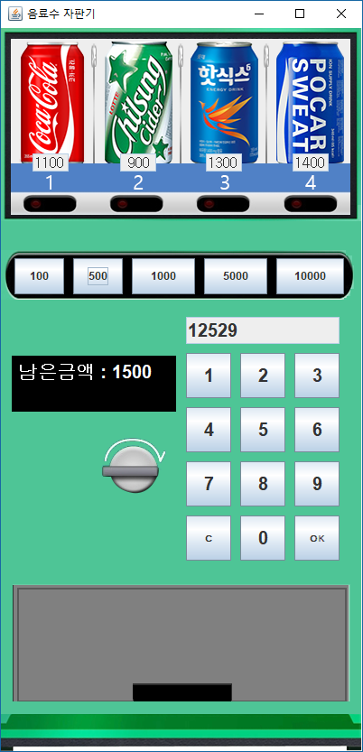


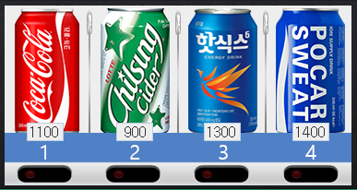
1000원, 500원을 클릭하면 >>
Money += 버튼의 가격
텍스트 필드
만약, 1,2,5,2,9를 눌렀다면
getText() + 숫자
1, 2, 3, 4 번호가 해당 음료수 번호
(1, 01, 001, 0001 입력 무방)
‘0-9 버튼’ ‘음료수 이미지 라벨’ ‘돈 입력 버튼’
‘음료수 가격’ ‘음료수 이미지’ ‘음료수 출력 이미지’ 객체 배열을 사용

Slide 4
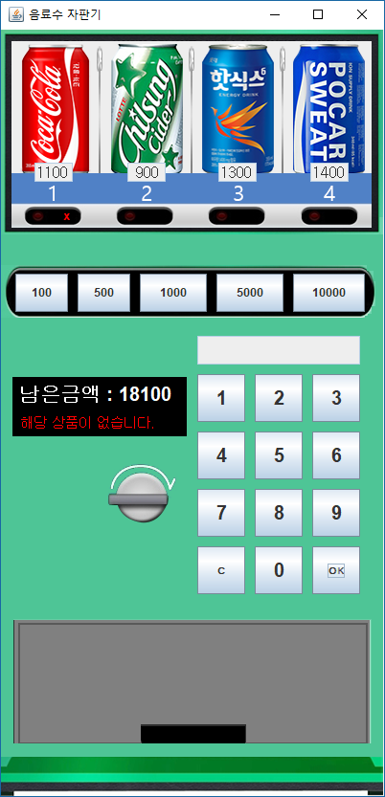






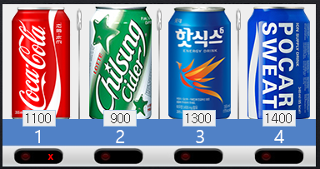
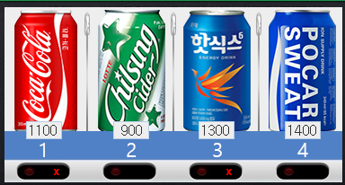
남은 금액 표시와 붉은색 메시지 기능
Order의 (매개변수:음료수번호)
public int menu(String num)
Gui 의
public void actionPerformed
(ActionEvent e)
반환 버튼을 누르면? Order의 public void money_output()
ㅡ→
콜라만 없는 경우 콜라, 핫식스가 없는 경우

Slide 5
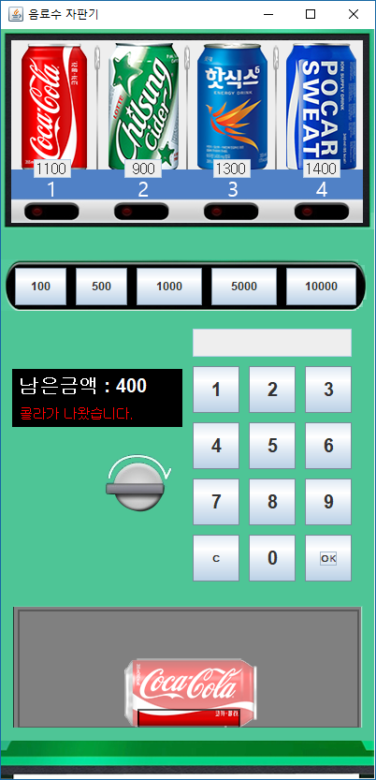
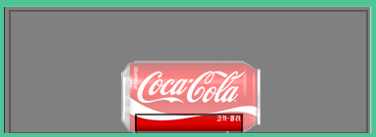



스레드를 이용한 1초의 딜레이
Thread.sleep(1000);
cover.png와 back.png 사이
음료수 클릭
ㅡ→
만약, 남은 금액이 0원이면
남은 금액 라벨도 값이 비워짐.

Slide 6
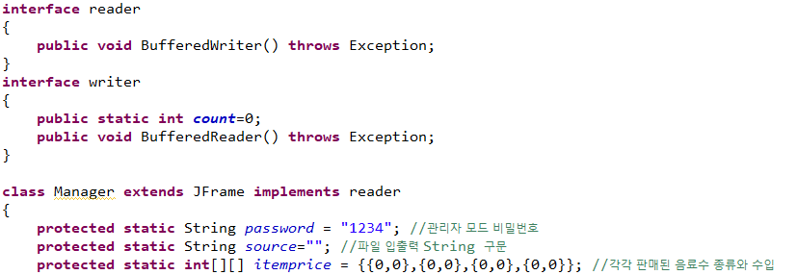
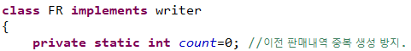

Slide 7

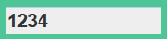
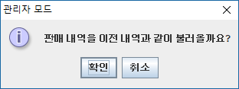
초기 비밀번호인 ‘1234’를 입력 후 OK
new FR().BufferedReader();
사용되는 정적변수
protected static String source="";
//파일 입출력 String 구문
private static int count=0;
//이전 판매내역 중복 생성 방지.
확인: 이전 판매내역o, 관리자 모드 실행(new Manager())
취소: 이전 판매내역x, 관리자 모드만 실행(new Manager())
확인일 경우,
ArrayList, FileReader, BufferedReader를 사용 readLine()으로 한 라인씩 읽어서 data.txt > ArrayList 저장. 정적 변수인 source에 ‘ArrayList 값 + Manager.source’ 대입
new Manager()
숫자가 적힌 텍스트 필드와, 붉은 글씨 색인 라벨 값이 비워짐.

Slide 8
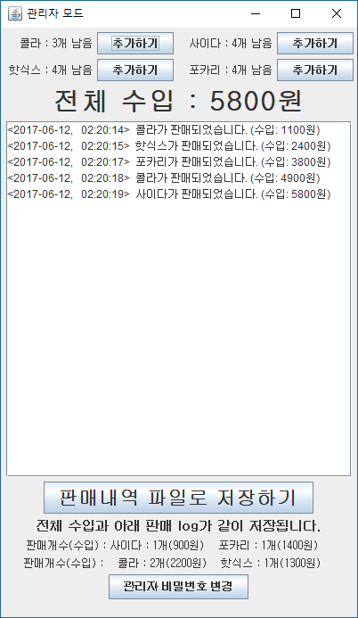
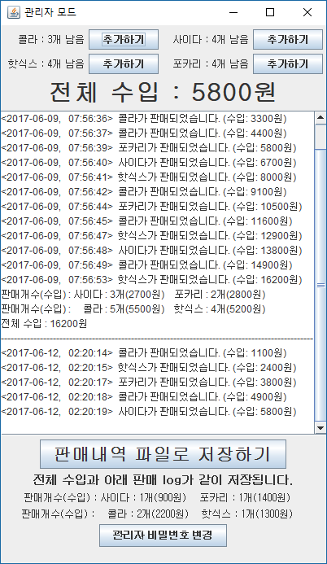
판매내역을 불러오지 않았을 때 판매내역을 불러 왔을 때

Slide 9
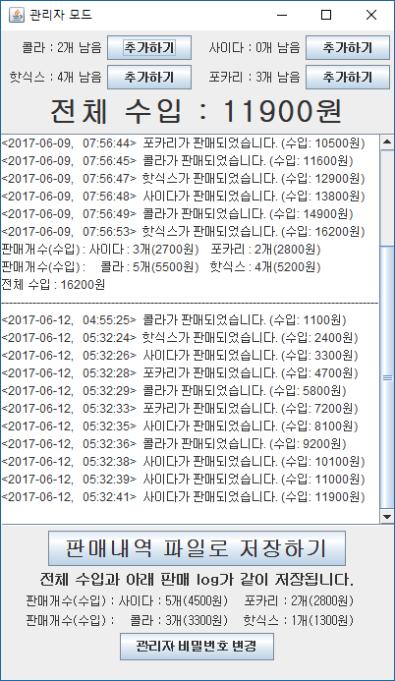

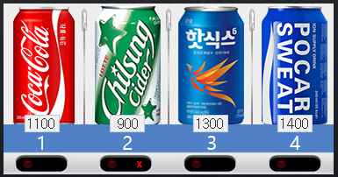
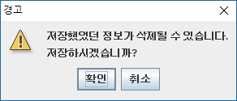



▼
취소를 하면 저장 되지 않음
확인 클릭
▼
▼
‘텍스트 필드 내용’
+
‘전체수입, 판매 log’
▼
data.txt
파일에 저장

Slide 10
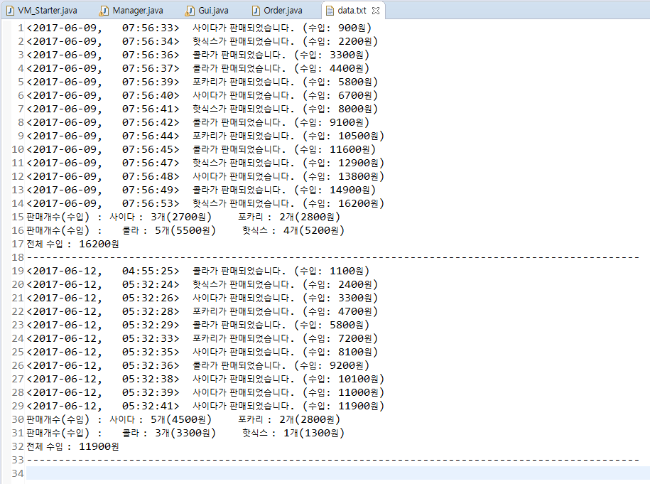
시간 갱신 출처 : http://blog.naver.com/highkrs/220378198185

Slide 11

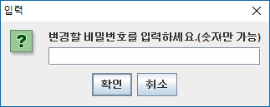
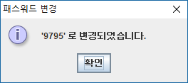
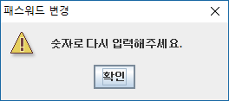
Manager class의
private void ChangePassword()
취소
break;
while(true)
catch
Manager.password 값 변경.
break;
예외 처리
NumberFormatException

Slide 12
※ 그 외 추가적인 기능
- f.setLayout(null);을 이용하여 버튼, 사진을 자유롭게 위치시켰습니다.
- 이미지는 라벨에 넣어서 표현했습니다.
- 자판기 Gui는 setBounds(x, y, width, height);를 사용하여 위치 작업을 했습니다.
- 번호가 출력되는 텍스트 필드와 음료수 가격인 텍스트 필드는 값을 수정(edit)할 수 없습니다.
- ‘0-9 버튼’, ‘음료수 이미지 라벨’, ‘돈 입력 버튼’, ‘x표시 라벨’, ‘음료수 가격’, ‘음료수 이미지’, ‘음료수 출력 이미지’는 객체 배열을 사용했습니다.
- f.setDefaultCloseOperation(JFrame.EXIT_ON_CLOSE); 를 사용하기 때문에 x를 누르면 깔끔하게 프로그램이 종료됩니다. (Manager는 사용하지 않음)
- 관리자 모드는 m.setLayout(new FlowLayout());를 사용하여 만들었습니다.
- ‘클래스 설계, 객체 배열, 추상클래스, 인터페이스, static, methods, 상속, 다형성,
예외처리, Thread, Collection, FileIO, Java GUI’를 사용하였습니다.
※ 출처
- 스윙 메시지 창, 출처 : http://wcwtmt.blog.me/10176504678 - 인터넷 검색 : 프로그램 좌표를 임의적으로 지정하는 방법(setBounds 등)등.

